Slide 1




Slide 2

*Kiến thức, kĩ năng:
- Nói được các cách chăm sóc và bảo vệ cơ quan hô hấp như: Thở đúng cách, vệ sinh mũi, họng hằng ngày; tránh xa nơi khói bụi và mầm bệnh; thường xuyên giữ sạch nơi ở; trồng nhiều cây xanh,... Tự thực hiện chăm sóc và bảo vệ cơ quan hô hấp theo các cách đã nêu
- Kể được một số bệnh về hô hấp. Nêu được nguyên nhân và cách phòng bệnh đường hô hấp.
*Phát triển năng lực và phẩm chất:
- Thực hiện được việc hít vào, thở ra đúng cách.
- Tuyên truyền, hướng dẫn người khác biết cách chăm sóc và bảo vệ cơ quan hô hấp

Slide 3


Slide 4


Slide 5


Slide 6
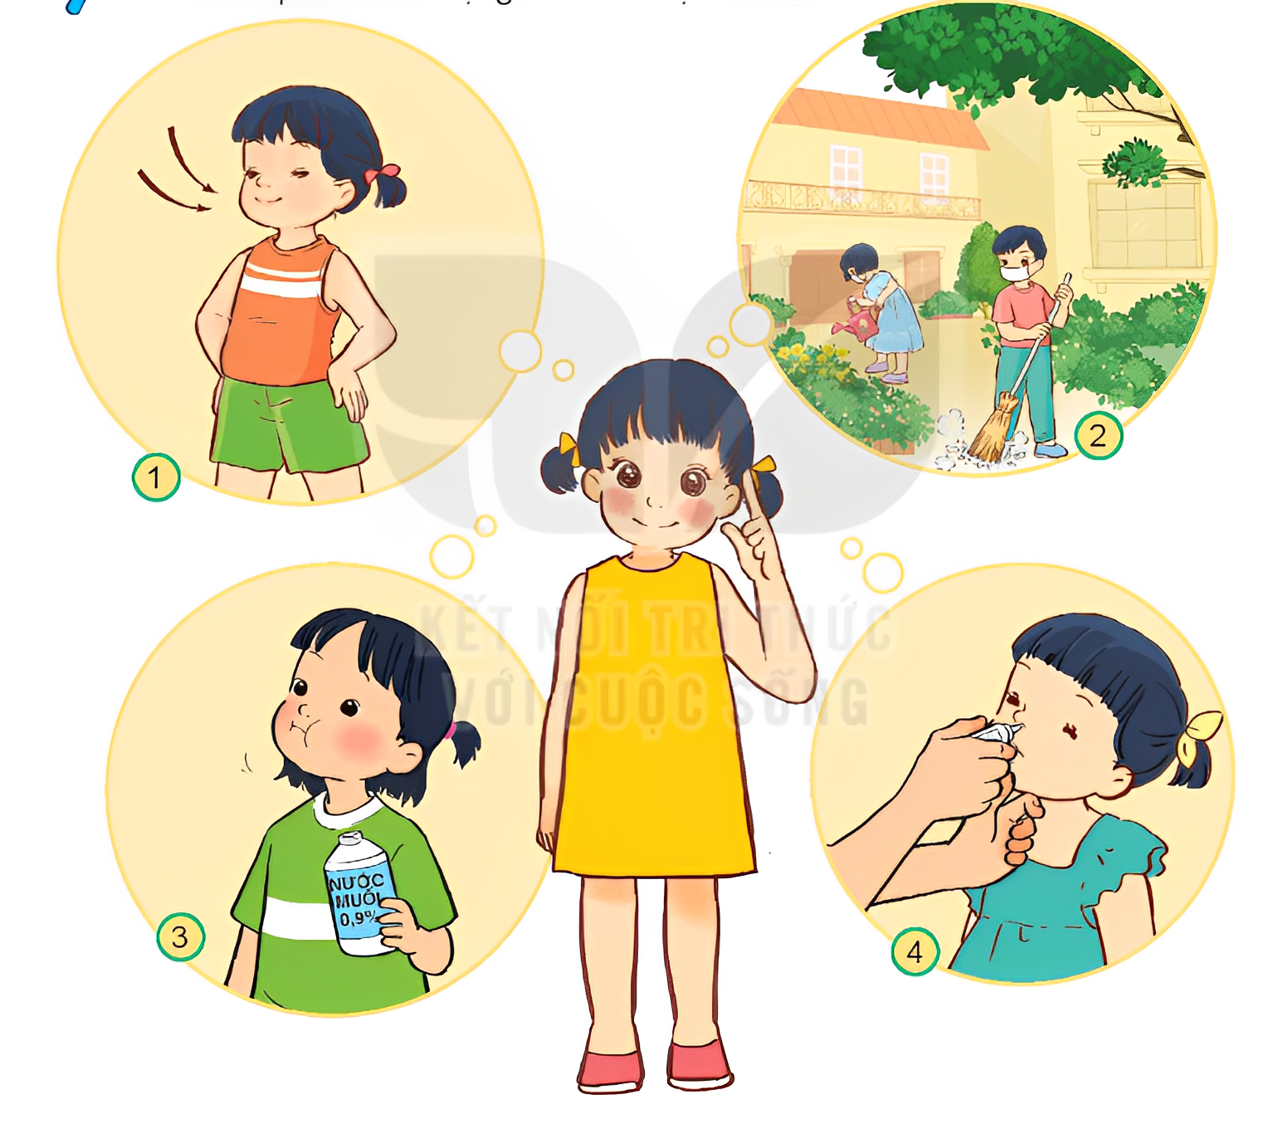
1
Quan sát các hình sau và cho biết các cách chăm sóc, bảo vệ cơ quan hô hấp. Nêu tác dụng của mỗi việc làm đó.

Slide 7

Bạn tập thể dục hít thở sâu để không khí vào mũi, ngực phồng lên

Slide 8
Các bạn đeo khẩu trang, quét rác, tưới hoa để không khí trong lành

Slide 9

Bạn súc miệng bằng nước muối sinh lý để tránh bị viêm họng.

Slide 10
Bạn nhỏ đang nhỏ mũi bằng nước muối sinh lý để vệ sinh mũi.
Những việc làm này giúp bảo vệ và tránh được những bệnh liên quan đến đường hô hấp.

Slide 11
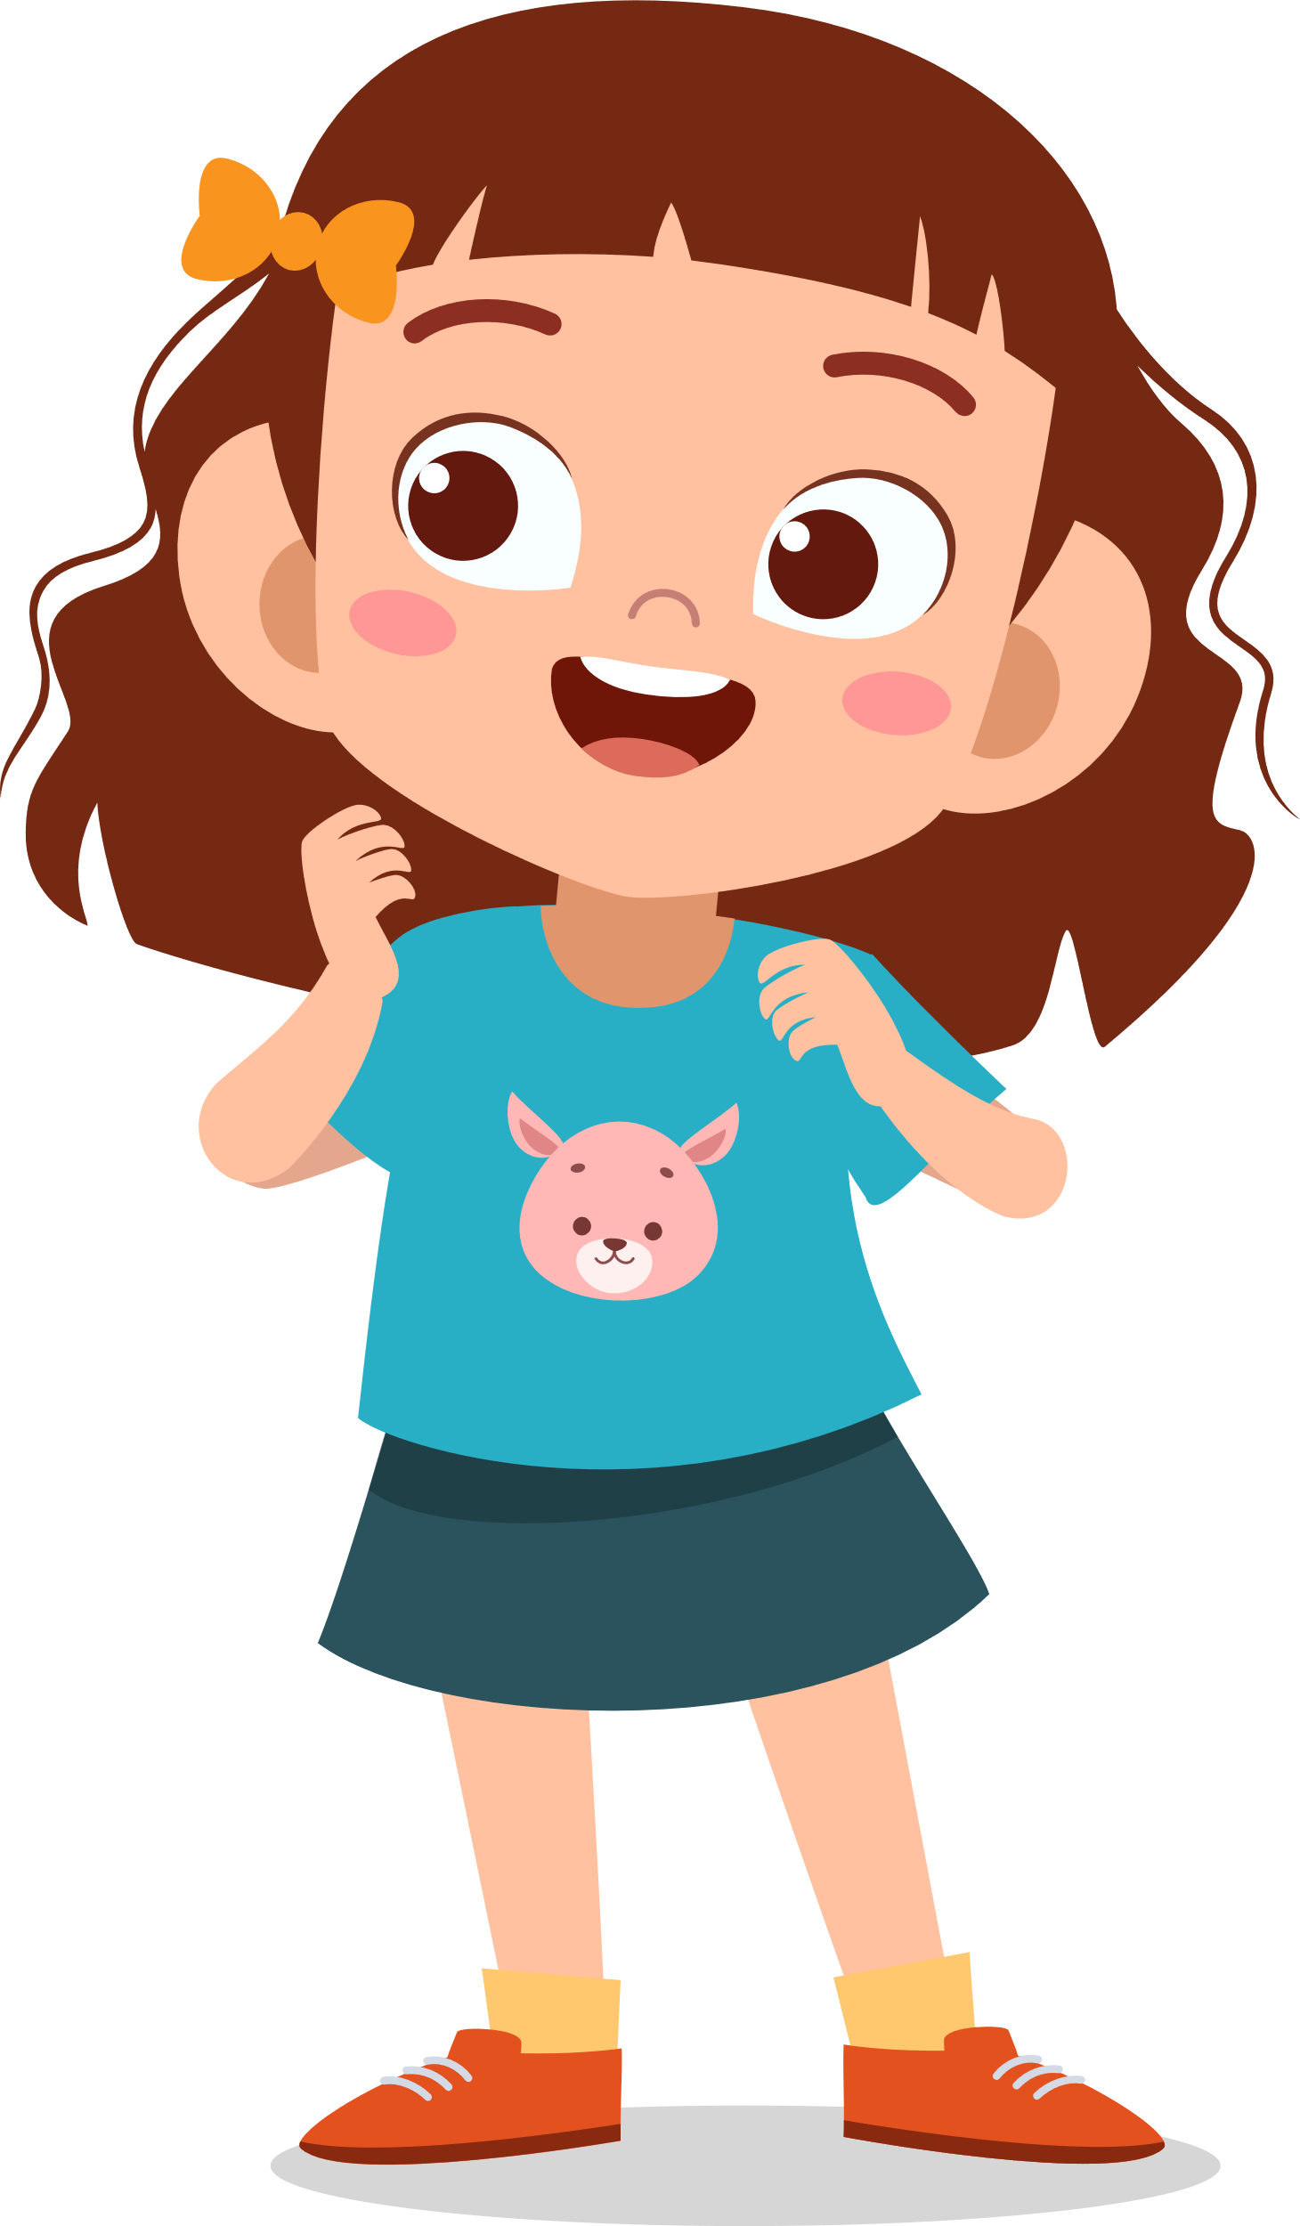
Dùng khăn sạch và mềm lau hai lỗ mũi, em thấy gì trên khăn? Cho biết tại sao nên thở bằng mũi mà không nên thở bằng miệng.

Slide 12
Dùng khăn sạch và mềm lau hai lỗ mũi, em thấy gì trên khăn?
- Dùng khăn sạch và mềm lau hai lỗ mũi, em quan sát thấy trên khăn có bụi bẩn.
Cho biết tại sao nên thở bằng mũi mà không nên thở bằng miệng.

Slide 13
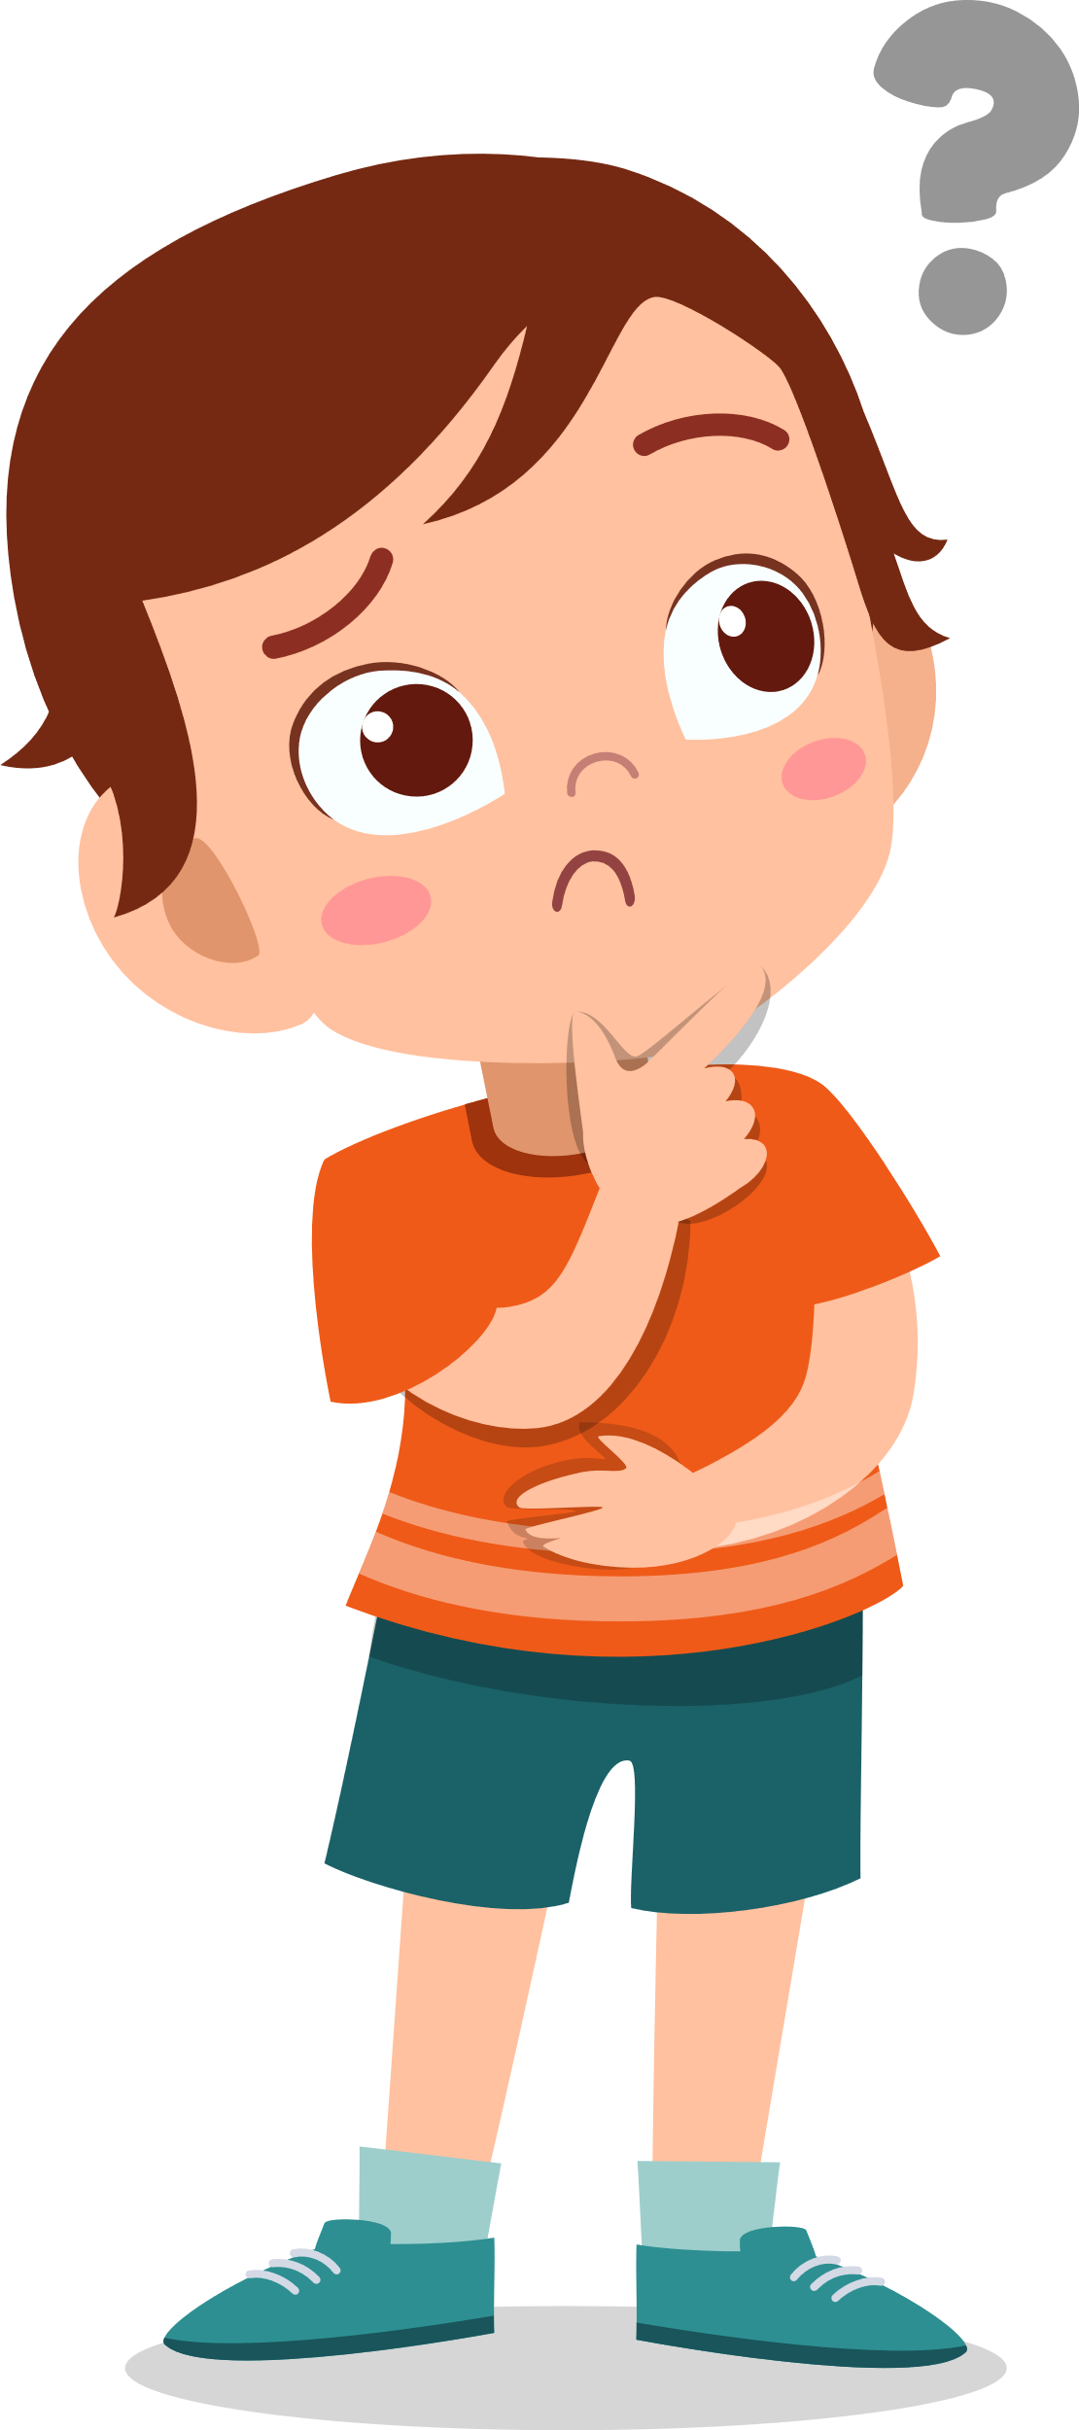
Cho biết tại sao nên thở bằng mũi mà không nên thở bằng miệng.
- Nên thở bằng mũi mà không nên thở bằng miệng vì mũi có lông sẽ giúp ngăn bụi bẩn từ không khí. Miệng không ngăn được bụi bẩn nên cần hít thở bằng mũi chứ không hít thở bằng miệng.

Slide 14
Kể thêm các cách em biết để chăm sóc, bảo vệ cơ quan hô hấp.
- Mặc ấm và bảo vệ cổ khi thời tiết lạnh.
- Vệ sinh sạch sẽ tay trước khi ăn.
- Luyện tập thở đúng cách.
- Tránh xa nơi có khói, bụi.

Slide 15
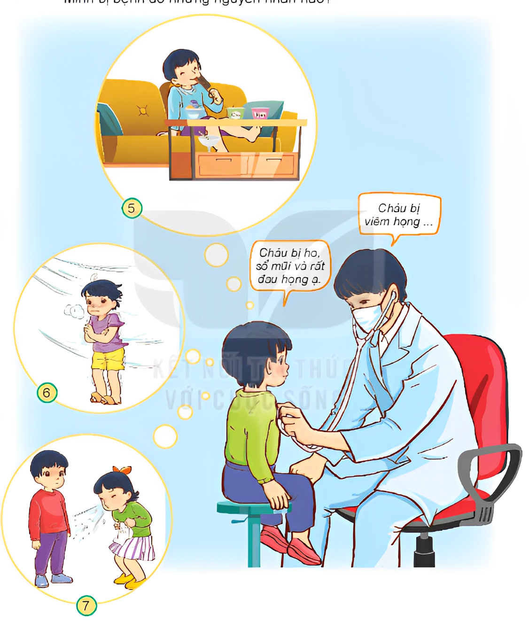
4
Quan sát hình dưới đây và trả lời các câu hỏi sau:
Vì sao Minh phải đi khám bệnh? Bác sĩ nói Minh bị bệnh gì?
Minh bị bệnh do những nguyên nhân nào?

Slide 16
Vì sao Minh phải đi khám bệnh? Bác sĩ nói Minh bị bệnh gì?
Minh phải đi khám bệnh vì đau họng, sổ mũi và ho. Bác sĩ nói Minh bị viêm họng.
Minh bị bệnh do những nguyên nhân nào?

Slide 17

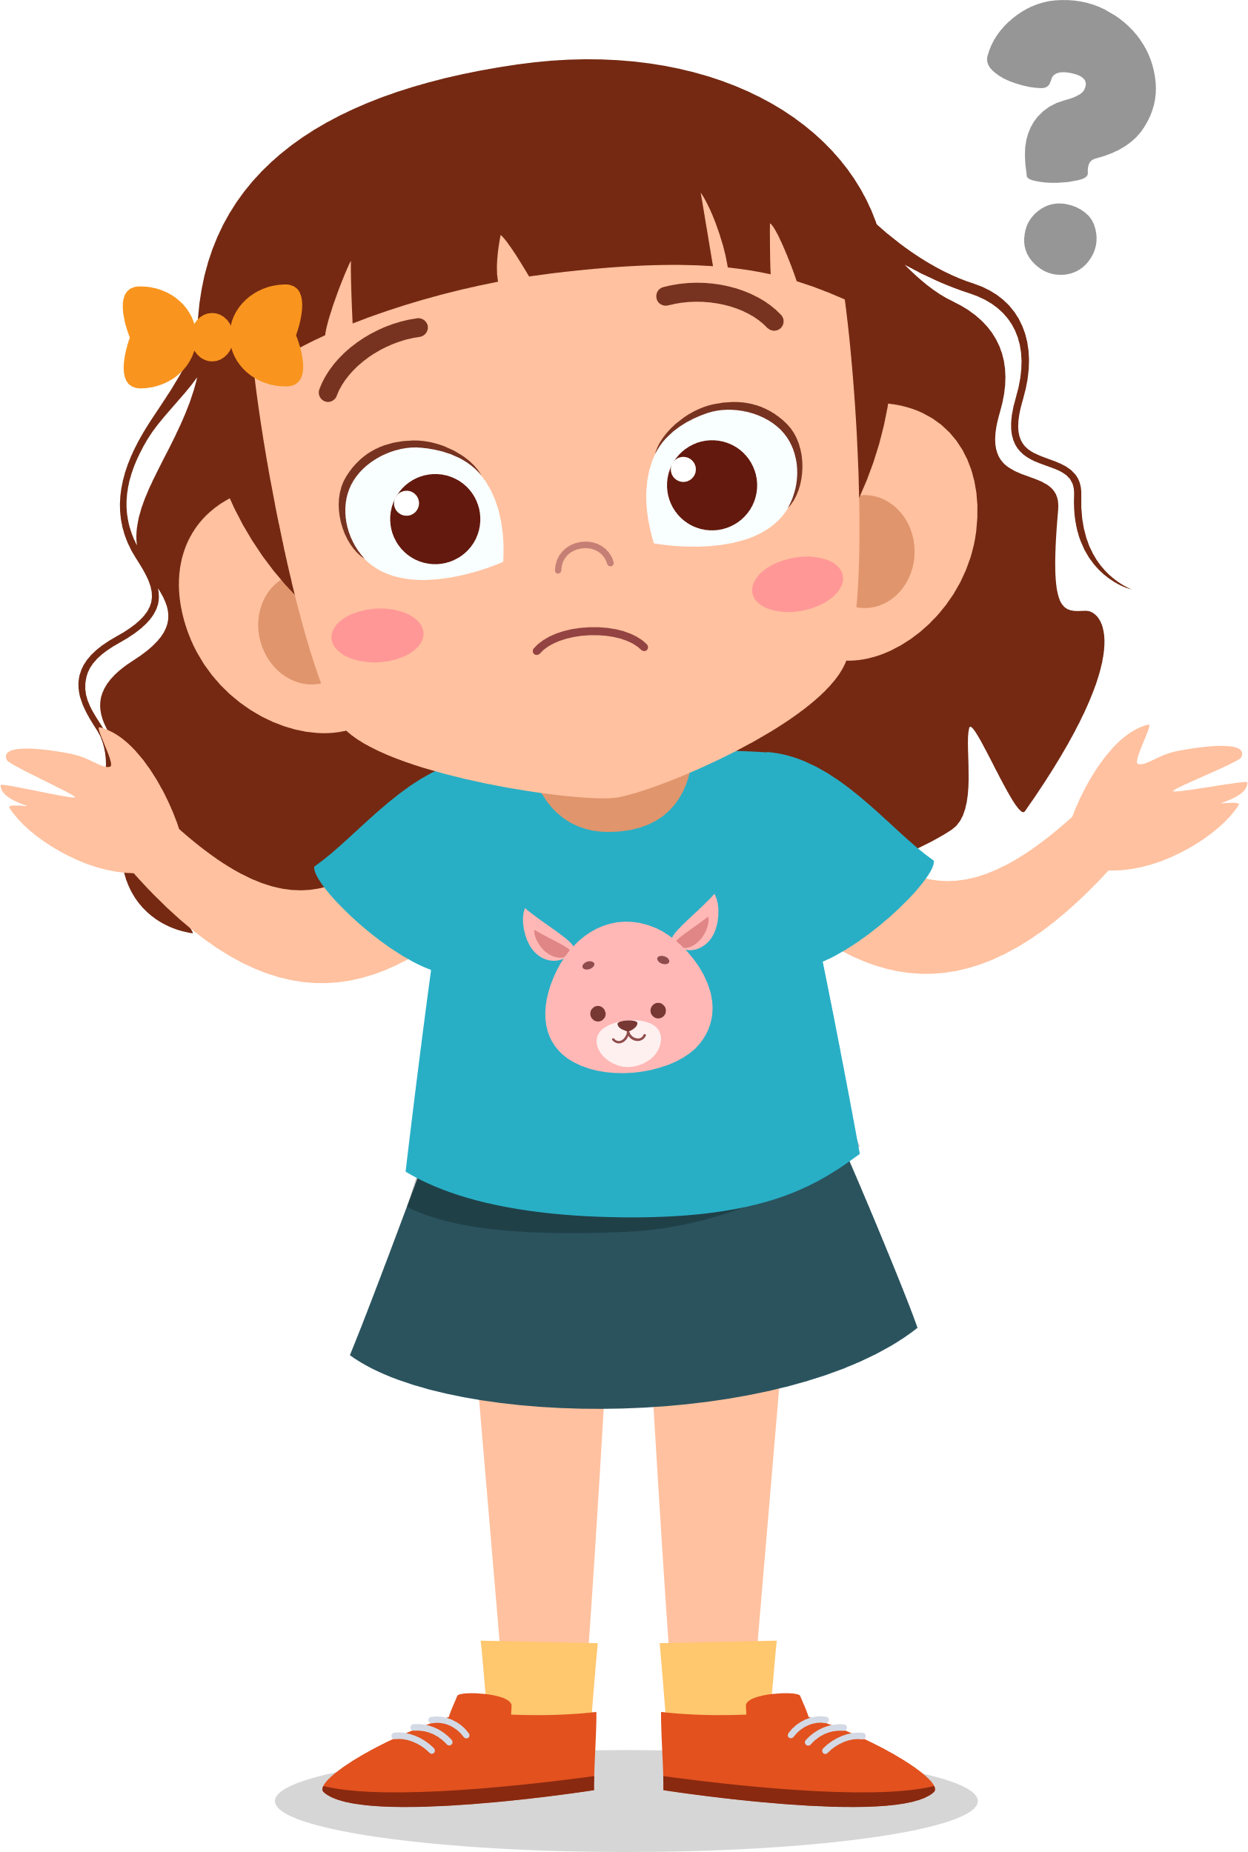
Chúng ta cần làm gì để phòng bệnh hô hấp?
Minh bị bệnh do những nguyên nhân nào?
Minh bị bệnh do ăn kem lạnh, ăn mặc không đủ ấm và bị bạn khác ho vào người.

Slide 18
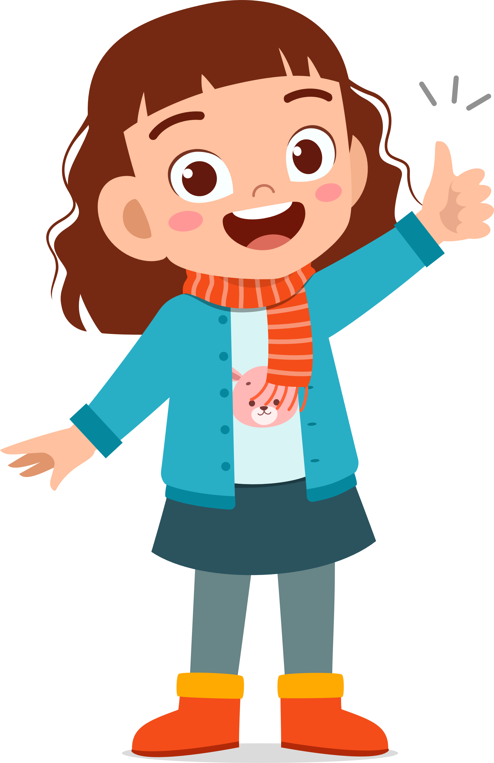
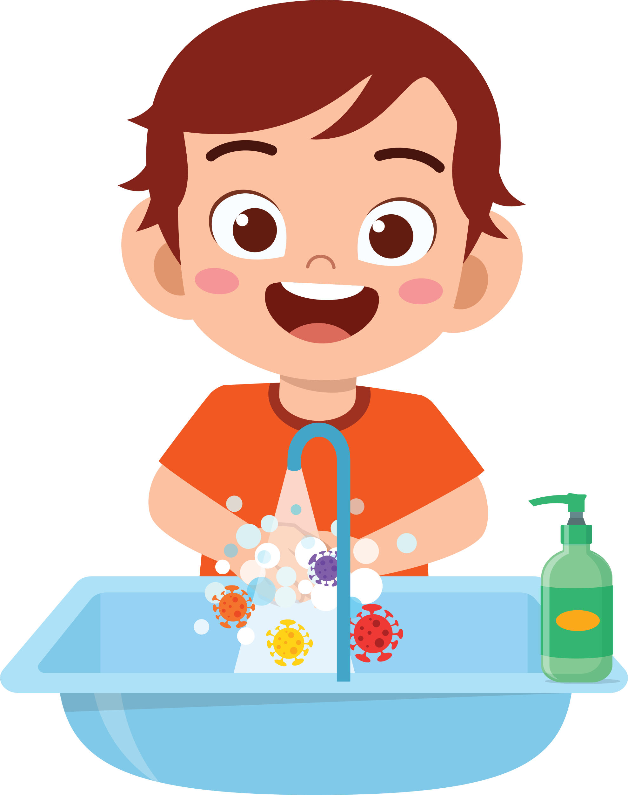
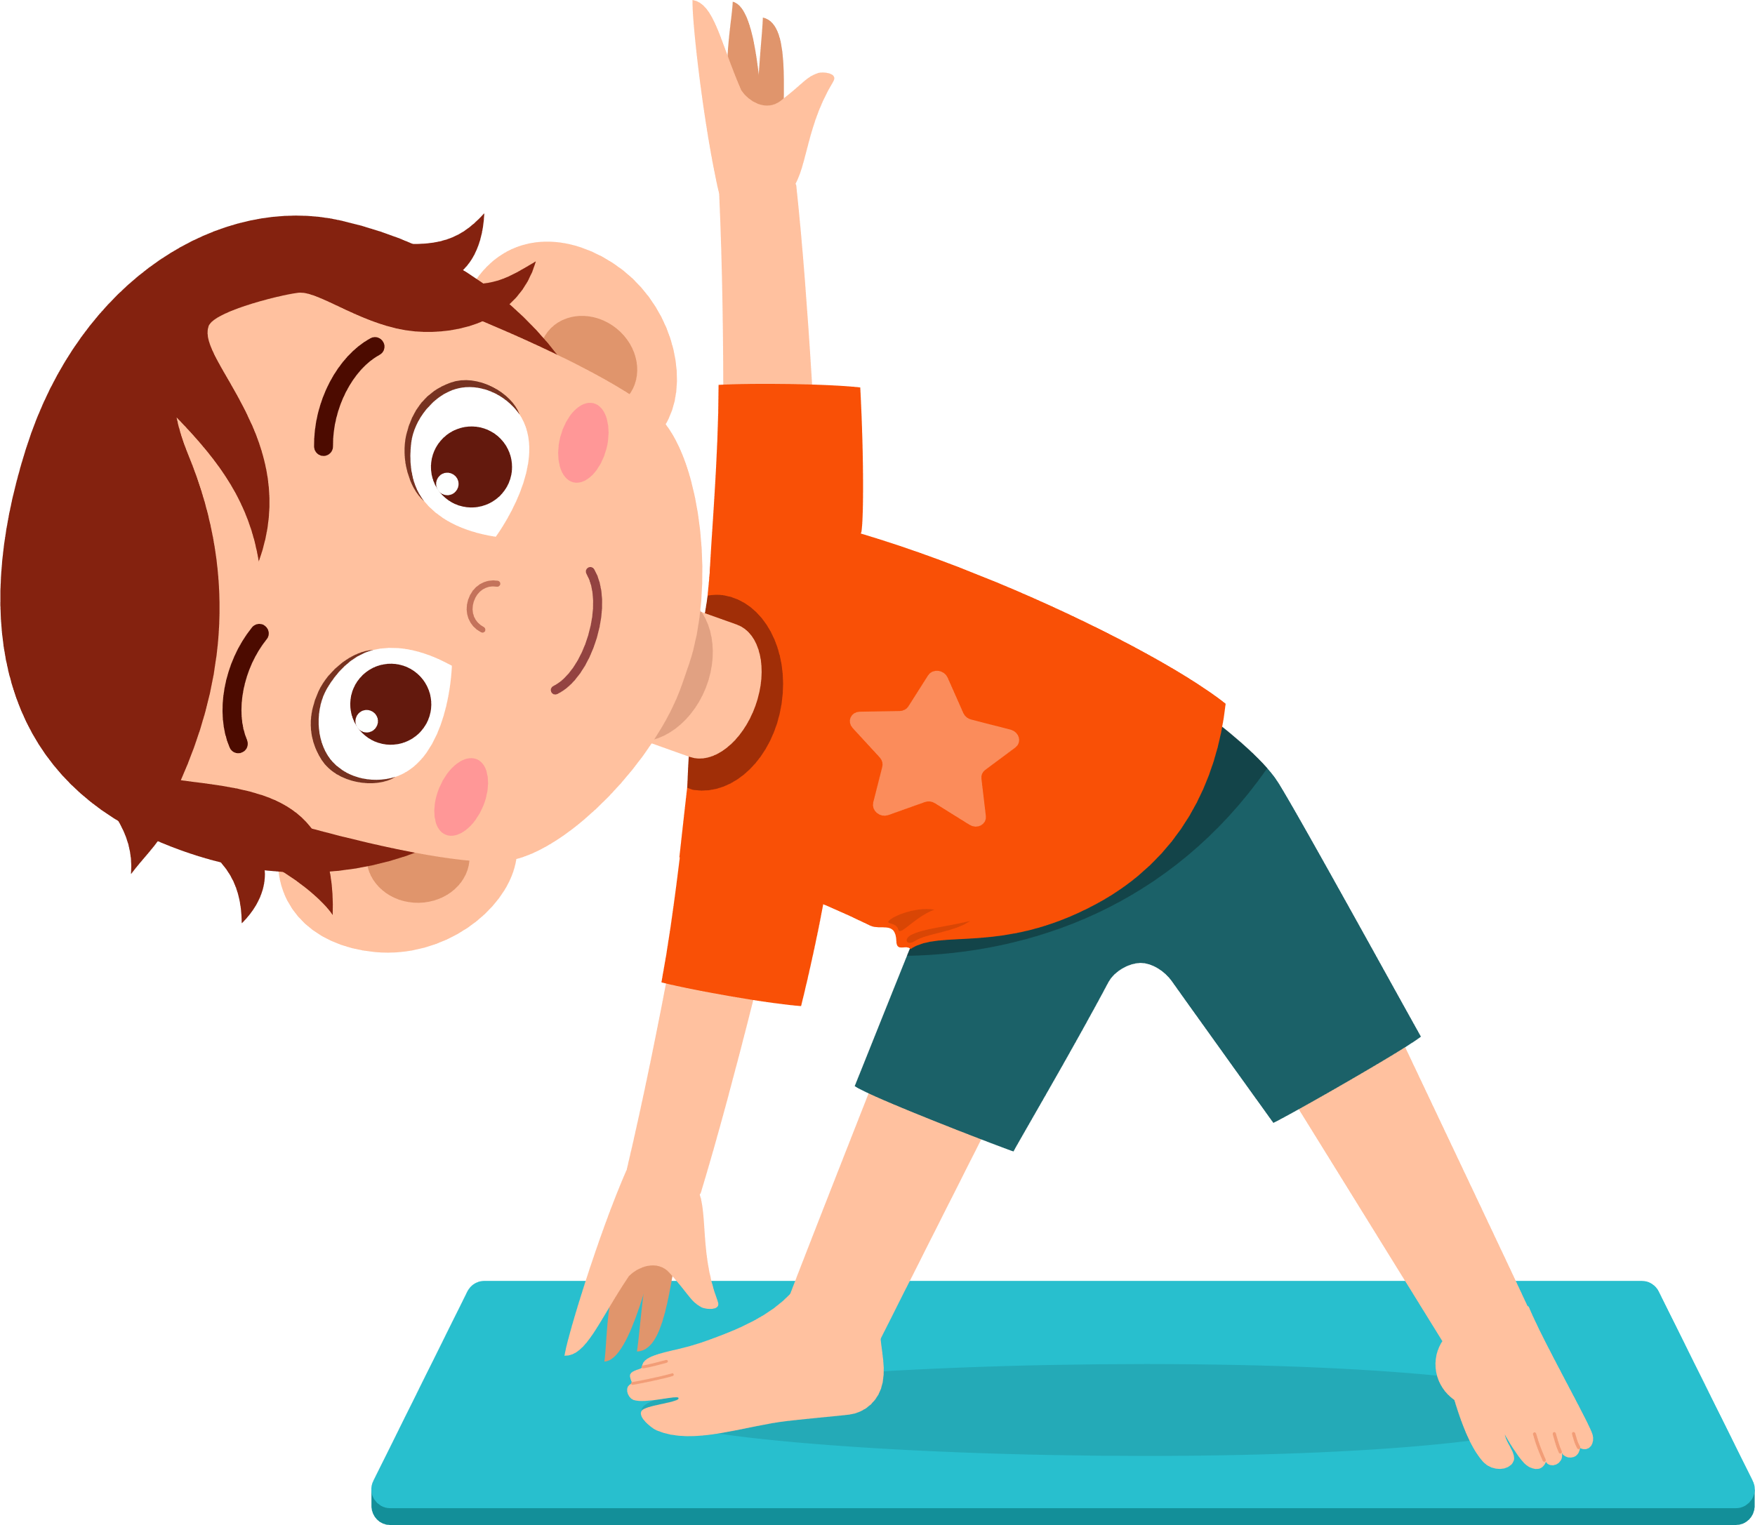
Chúng ta cần làm gì để phòng bệnh hô hấp?

Slide 19

Chúng ta nên mặc ấm, ăn đồ ăn được hâm nóng, tập thể dục, vệ sinh tay chân sạch sẽ để phòng bệnh hô hấp…

Slide 20

Tìm hiểu thêm các biện pháp phòng bệnh hô hấp.
Chuẩn bị nội dung bài mới

Slide 21


